Slide 1
第五章
子程序设计

Slide 2
5.1 子程序基本知识
子程序定义
    子程序名 PROC [类型]
    ……
    RET
    子程序名 ENDP
  PROC后面还可以跟其他参数
  子程序一定要在代码段中定义
  RET指令返回主程序
  类型：near/far

Slide 3
5.1 子程序基本知识
子程序设计注意点
  寄存器的保存与恢复
    进入子程序及从子程序返回
  保持堆栈平衡
    参数的入栈与出栈
  子程序说明

Slide 4
5.1 子程序基本知识
堆栈：临时性、快速性、动态扩展性
  临时性：进入函数时，在堆栈中为局部变量保留一定空间；函数运行时可以使用这些局部变量；函数退出时，为局部变量保留的空间被释放。
  快速性：堆栈具有“先进后出”特点，CPU提供了专门的入栈和出栈指令用于对堆栈栈顶单元的存取，该指令的长度短，执行速度快。在堆栈中分配和释放局部变量的空间，只需要简单地调整堆栈指针即可。
  动态扩展性：在已分配的堆栈空间全部被使用后，系统自动地为程序分配新的内存页面，每个页面的大小为4KB。

Slide 5
5.1 子程序基本知识
堆栈用途
  保护和恢复现场
    PUSH EAX
    PUSH EBX
    ……
    POP EBX
    POP EAX
  用于变量之间的数据传递
    PUSH Var1
    PUSH Var2
    POP Var1 ;Var1中现在的值是原先Var2的值
    POP Var2 ;Var2中现在的值是原先Var1的值

Slide 6
5.1 子程序基本知识
  用做临时的数据区
    PUSH Count
    ……
    POP Count
    例5.1 将EAX中的内容转换为十进制字符串。
  子程序的调用和返回
    CALL指令保存返回地址，RET指令从堆栈中取出返回地址。
    子程序中的局部变量也放在堆栈中
    主子程序参数传递

Slide 7
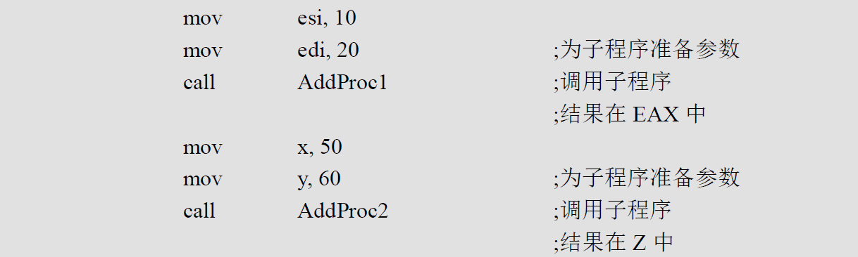
5.1 子程序基本知识
子程序返回地址
  例5.2 段内调用和返回。
  注意其参数传递方式及堆栈变化情况。

Slide 8
5.2 参数传递
主程序和子程序中传递参数方式
  通过寄存器传递
    优点：简单；缺点：寄存器的个数是有限，不能递归调用。
  通过数据区的变量传递
    优点：简单方便；缺点：增加了数据区的长度，不能递归。
  通过堆栈传递
    形参/实参通过堆栈传递，使用灵活，不额外占据存储空间

Slide 9
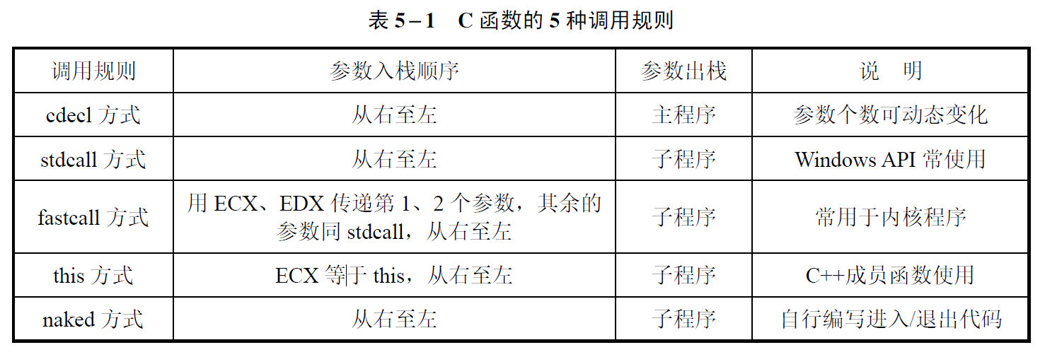
5.2 参数传递
C函数常见的有5种参数传递方式（调用规则）

Slide 10
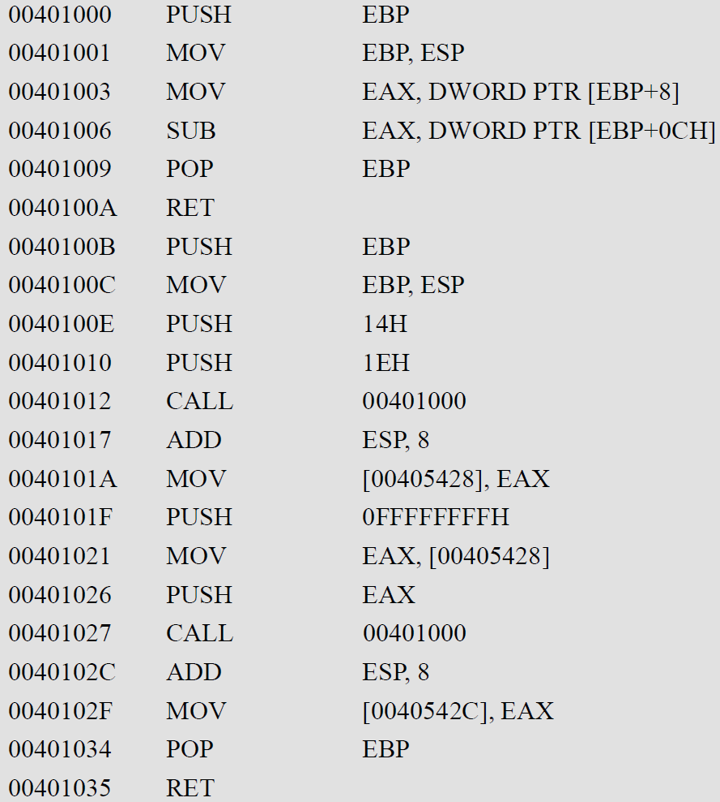
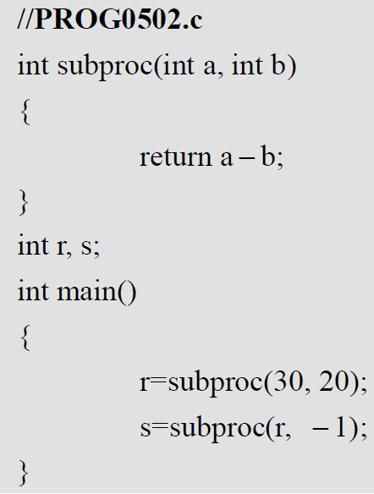
5.2 参数传递
cdecl方式

Slide 11
5.2 参数传递
cdecl调用规则
  使用堆栈传递参数。
  主程序按从右向左的顺序将参数逐个压栈。最后一个参数先入栈。每一个参数压栈一次，在堆栈中占4字节。
  在子程序中，使用[EBP+X]的方式来访问参数。X=8代表第1个参数；X=12代表第2个参数，依次类推。
  子程序用RET指令返回。
  由主程序执行“ADD ESP, N”指令调整ESP，达到堆栈平衡。N为参数个数乘以4。每个参数在堆栈中占4字节。
  子程序的返回值放在EAX中。

Slide 12
5.2 参数传递
stdcall方式
  使用堆栈传递参数。
  使用从右向左的顺序将参数入栈。
  区别：堆栈的平衡是由子程序来完成的。子程序使用“RET n”指令，在返回主程序的同时平衡ESP。
  子程序的返回值放在EAX中。
fastcall方式
  和stdcall类似。区别是它使用ECX传递第1个参数，EDX传递第2个参数。其余的参数采用从右至左的顺序入栈，由子程序在返回时平衡堆栈。
this方式

Slide 13
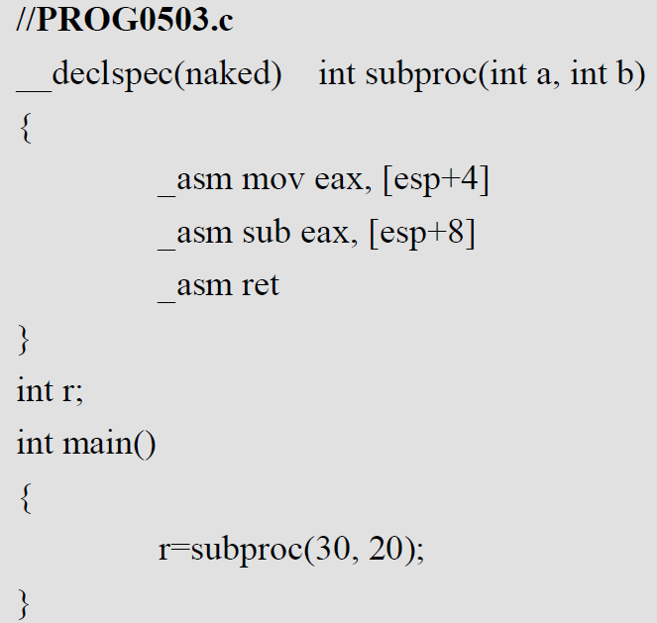
5.2 参数传递
naked方式
  前面4种方式中，编译器自动为函数生成进入代码和退出代码。
  00401000 PUSH EBP
  00401001 MOV EBP, ESP
  …………
  00401009 POP EBP
  0040100A RET 8
  不需要编译器自动生成代码：

Slide 14
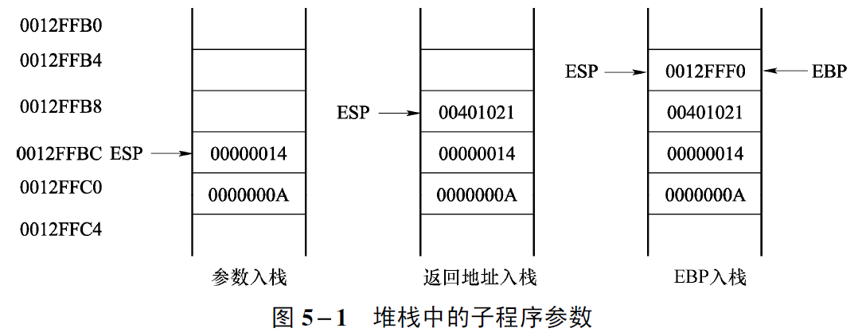
5.2 参数传递
汇编语言子程序的参数传递方式
  例5.5 子程序参数传递SubProc1采用cdecl方式，而SubProc2采用stdcall方式。

Slide 15
5.2 参数传递
带参数子程序的调用
  参数转换。子程序中用[EBP+8]表示第1个参数，用[EBP+12]表示第2个参数，用[EBP+16]表示第3个参数，以此类推。
  堆栈平衡。一种方式是在子程序中用“RET n”平衡堆栈；另一种方式是在主程序中用“ADD ESP, n”平衡堆栈。
  MASM提供了一个伪指令INVOKE来简化子程序的设计和调用。
  例5.6 采用INVOKE伪指令对例5.5的程序进行简化。

Slide 16
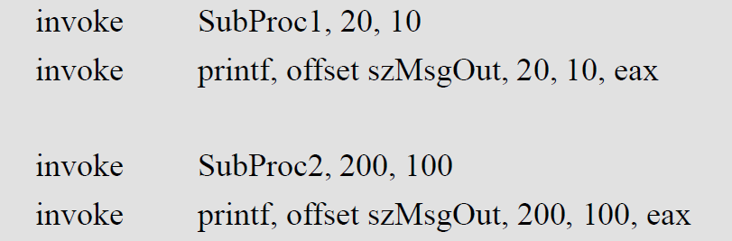
5.2 参数传递
定义时，后面跟“C”，表示它使用cdecl调用规则。后面跟“stdcall”，表示它使用stdcall调用规则。调用规则后面直接跟参数的名字和类型。
子程序中，不需要使用[EBP+8]等形式来指定参数，而直接使用a、b等形式参数即可。MASM自动地将a替换为[EBP+8]，将b替换为[EBP+12]。
子程序开始的地方也不再需要“PUSH EBP”、“MOV EBP, ESP”指令，结束时也不需要“POP EBP”指令。编译时，MASM自动插入语句。
编程时，子程序返回使用“RET”指令。如果使用了stdcall调用规则，MASM自动将“RET”指令替换为“RET n”指令。n等于参数个数乘以4。
在主程序中，调用子程序时，无需像例5.5中那样将参数逐一压栈，而是在INVOKE语句后面直接跟上参数即可。

Slide 17
5.2 参数传递
子程序中的局部变量
  局部变量只供子程序内部使用，使用局部变量能提高程序的模块化程度，节约内存空间。局部变量也被称为自动变量。局部变量的实现原理如下。
  （1）在进入子程序的时候，通过修改堆栈指针ESP来预留出需要的空间。用SUB ESP, x指令预留空间，x为该子程序中所有局部变量使用的空间。
  （2）在返回主程序之前，通过恢复ESP来释放这些空间，在堆栈中不再为子程序的局部变量保留空间。
  MASM提供了LOCAL伪指令，可以在子程序中方便地定义局部变量。
  例5.7 子程序使用局部变量。

Slide 18
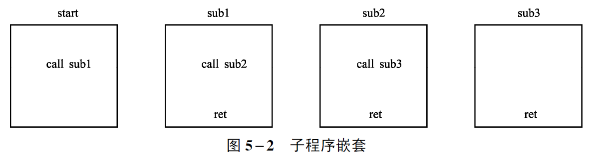
5.3 子程序的特殊应用
子程序嵌套
  嵌套深度主要取决于堆栈的容量。
子程序递归
  子程序自己调用自己的情况称作递归。
  例5.8 设计一个计算阶乘的递归程序。

Slide 19
5.3 子程序的特殊应用
缓冲区溢出
  缓冲区溢出是由编程错误引起的，当程序向缓冲区内写入的数据超过了缓冲区的容量，就发生了缓冲区溢出，缓冲区之外的内存单元被程序“非法”修改。
  一般情况下，缓冲区溢出会导致应用程序的错误或者运行中止，但是，攻击者利用程序中的漏洞，精心设计出一段入侵程序代码，覆盖缓冲区之外的内存单元，这些程序代码就可以被CPU所执行，从而获取系统的控制权。
  堆栈溢出、数据区溢出

Slide 20
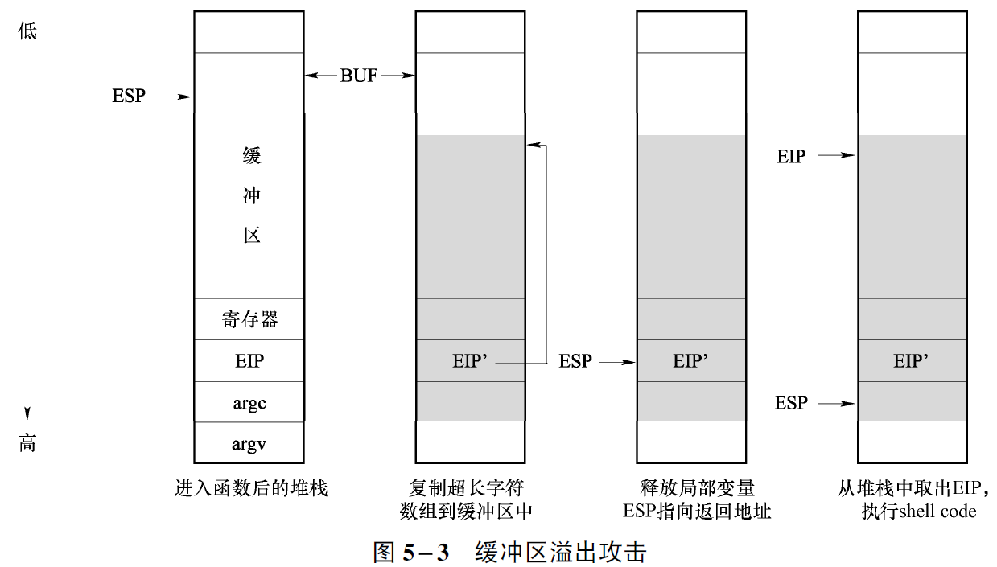
5.3 子程序的特殊应用
  int main(int argc, char **argv)
  {
  char buf [80];
  strcpy(buf, argv[1]);
  }
缓冲区溢出

Slide 21
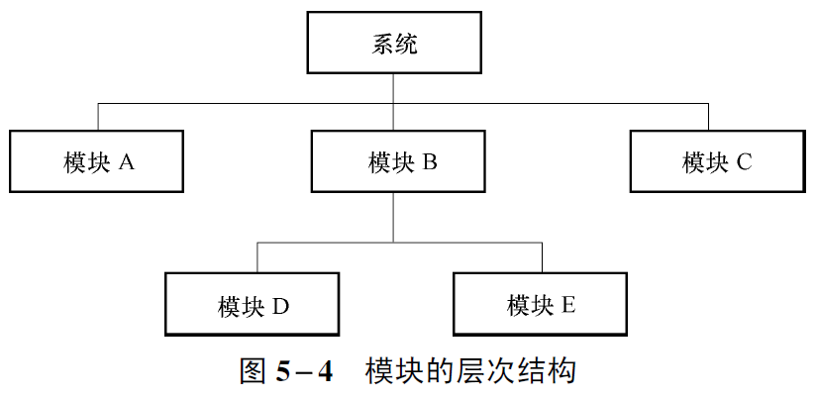
5.4 模块化程序设计
汇编语言
  工程、模块（.asm）、函数/子程序

Slide 22
5.4 模块化程序设计
模块间通信
  外部引用伪指令
    格式：EXTRN/EXTERN 变量名:类型 [,…]
    extrn result:dword
  全局符号说明伪指令
    格式：PUBLIC 名字 [,…]
    public result
  子程序声明伪指令
    格式：子程序名 PROTO [C | stdcall] :[第一个参数类型] [,:后续参数类型]
    printf PROTO C :dword,:vararg

Slide 23
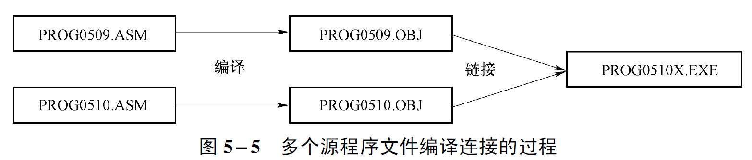
5.4 模块化程序设计
模块间通信
  例5.10 设计由两个模块组成的程序，模块名分别为PROG0509.ASM和PROG0510.ASM。其中主模块调用子模块中的SubProc子程序实现减法功能。
  ml /c /coff prog0509.asm
  ml /c /coff prog0510.asm
  link prog0509.obj prog0510.obj /out:prog0510x.exe /subsystem:console

Slide 24
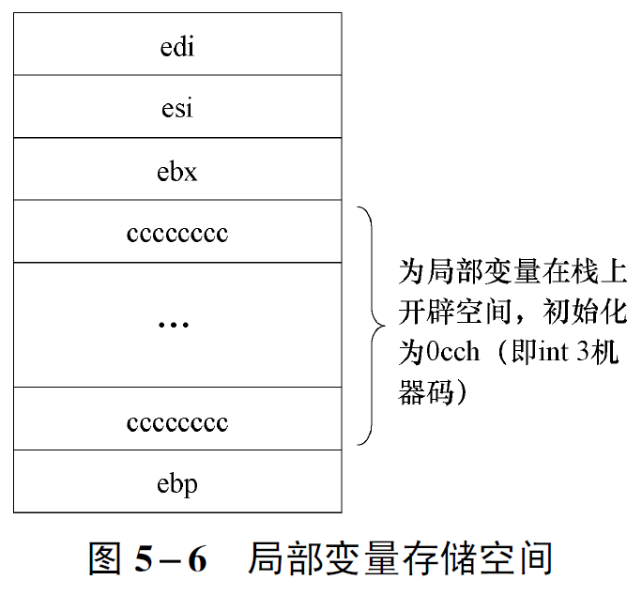
5.5 C语言模块的反汇编
C基本框架代码对应的反汇编码如下所示。
00401020 55 push ebp
00401021 8B EC mov ebp,esp
00401023 83 EC 40 sub esp,40h
00401026 53 push ebx
00401027 56 push esi
00401028 57 push edi
00401029 8D 7D C0 lea edi,[ebp-40h]
0040102C B9 10 00 00 00 mov ecx,10h
00401031 B8 CC CC CC CC mov eax,0CCCCCCCCh
00401036 F3 AB rep stos dword ptr [edi]
;以上为栈初始化过程。
00401038 33 C0 xor eax,eax
; return 0 返回值0保存在eax中。
0040103A 5F pop edi
0040103B 5E pop esi
0040103C 5B pop ebx
0040103D 8B E5 mov esp,ebp
0040103F 5D pop ebp
;以上为栈初恢复过程。
00401040 C3 ret
1: #include "stdio.h"
2: int main( )
3: {
4: return 0;
5: }

Slide 25
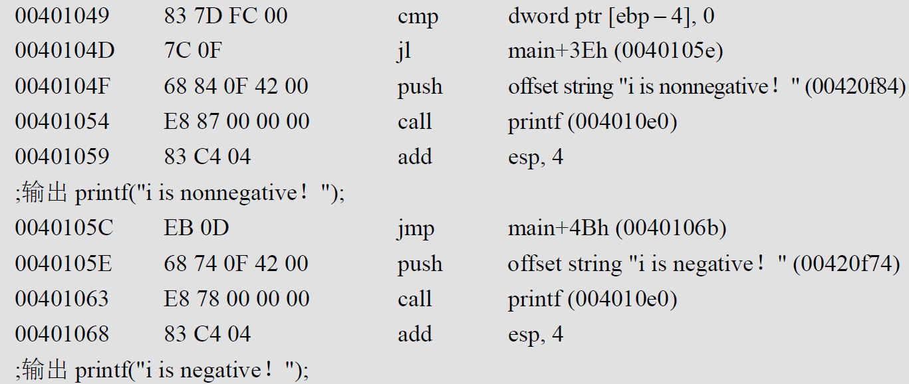
5.5 C语言模块的反汇编
1: int i;
2: if(i>=0)
3: printf("i is nonnegative!");
4: else
5: printf("i is negative!");
选择结构

Slide 26
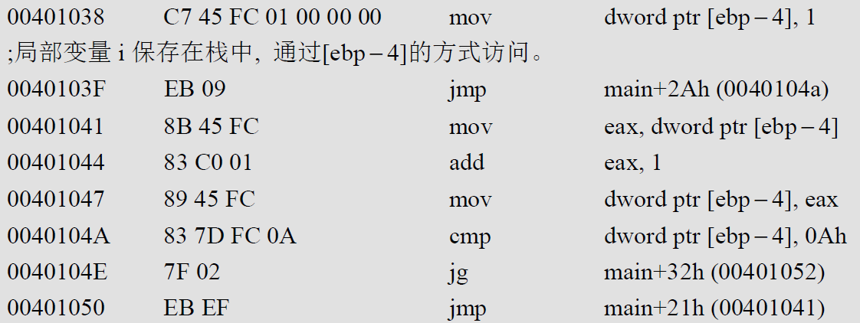
5.5 C语言模块的反汇编
循环结构
1: int i;
2: for(i=1;i<=10;i++)
3: ;

Slide 27
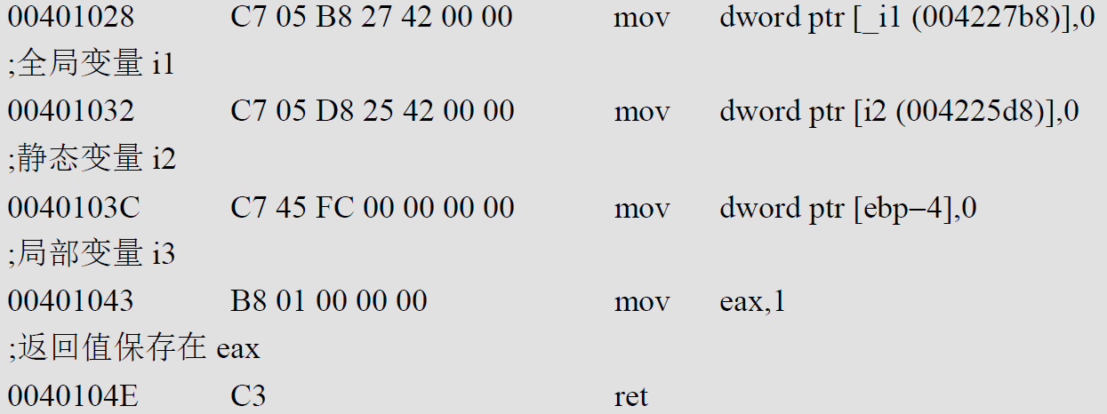
5.5 C语言模块的反汇编
1: #include "stdio.h"
2: int i1; //全局变量
3: static int i2; //静态全局变量
4: int main( )
5: {
6: int i3; //局部变量
7: i1=0;
8: i2=0;
9: i3=0;
10: return 1;
11: }
变量定义

Slide 28
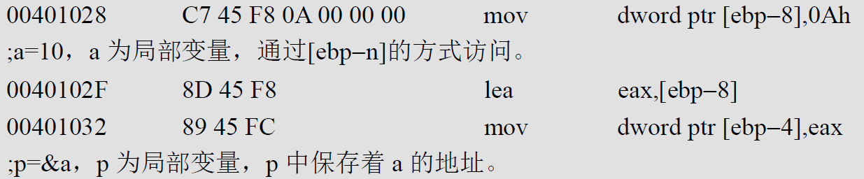
5.5 C语言模块的反汇编
1: #include "stdio.h"
2: int main( )
3: {
4: int *p,a;
5: a=10;
6: p=&a;
7: }
指针

Slide 29
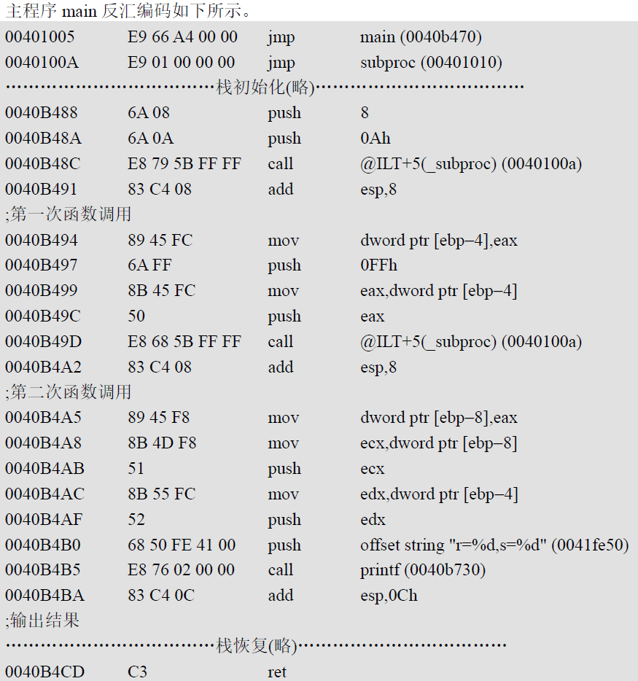
5.5 C语言模块的反汇编
函数
1: #include "stdio.h"
2: int subproc(int a, int b)
3: {
4: return a*b;
5: }
6: int main( )
7: {
8: int r,s;
9: r=subproc(10, 8);
10: s=subproc(r, -1);
11: printf("r=%d,s=%d",r,s);
12: }

Slide 30
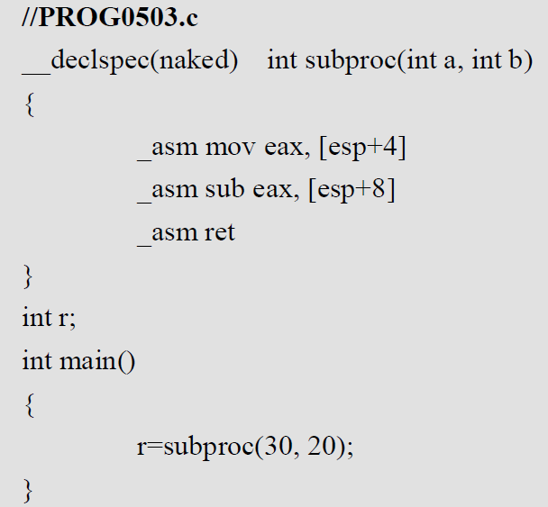
5.6 C语言和汇编语言的混合编程
对于某些任务，需要使用高级语言和汇编语言混合编程，同时发挥这两种程序设计语言的优势。
  程序的主体部分用高级语言编写，以便缩短开发周期。
  而程序的关键部分及高级语言不能胜任的部分用汇编语言编写。
  直接嵌入
    _asm 汇编语句

Slide 31
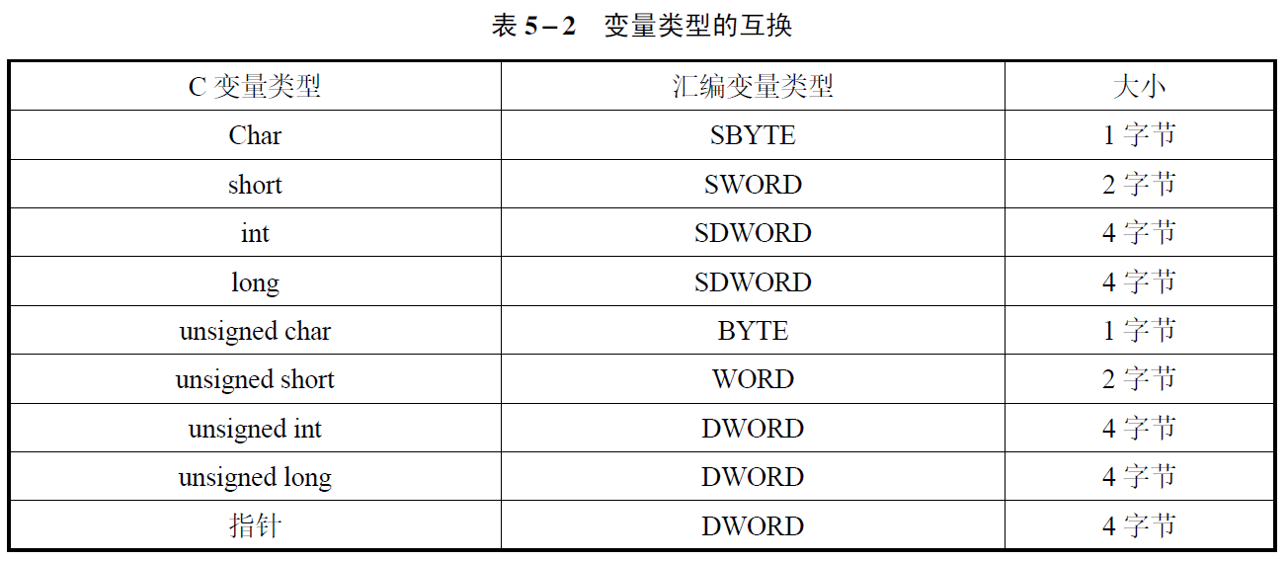
5.6 C语言和汇编语言的混合编程
C程序调用汇编子程序
  C模块使用汇编模块中的变量

Slide 32
5.6 C语言和汇编语言的混合编程
C模块使用汇编模块中的变量
  如果C程序需要使用汇编模块中的变量，在汇编模块中的变量名必须以下划线开头。同时，在汇编模块中，用PUBLIC语句允许外部模块来访问这些变量。例如：
  public _a, _b
  _a sdword 3
  _b sdword 4
  在C模块中，用extern表明这些变量是来自于外部模块，同时说明这些变量的类型，例如：
  extern int a, b;

Slide 33
5.6 C语言和汇编语言的混合编程
汇编模块使用C模块中的变量
  在汇编模块中要使用C模块中定义的全局变量时，在C模块中应该用extern来指明这些变量可以由外部模块所使用。例如：
  extern int z;
  int z;
  在编译时，变量的名字前会自动加一个下划线。在汇编模块中，要使用这些变量，需要EXTRN加以说明。之后，在汇编模块中就可以访问C模块中的变量了。即：
  extrn _z:sdword
  mov _z, esi

Slide 34
5.6 C语言和汇编语言的混合编程
C模块调用汇编模块中的子程序
  将一部分关键功能用汇编语言来编写，再由C语言来调用，这是C语言和汇编语言联合编程最普遍的使用方式。汇编模块中的语句以子程序的形式编写，相当于C语言的一个函数。
  例5.11 一个C模块调用汇编子程序的例子。
  对C模块和汇编模块分别进行编译，生成各自的.OBJ文件。最后，再将这些.OBJ文件连接成一个可执行文件。
  在VC中，可以为PROG0515.C建立一个工程文件，再修改工程的设置，将PROG0516.OBJ加入到“Object/library modules”中。这样，编译PROG0515.C后就会自动地将这两个.OBJ文件连接生成PROG0516.EXE文件。

Slide 35
5.6 C语言和汇编语言的混合编程
汇编调用C函数
  汇编模块可以作为主程序，而将C模块中的函数作为子程序，供汇编模块调用。从汇编模块的角度看，这种方式与调用C库函数及Windows API没有什么区别。
  例5.12 以汇编语言程序作为主模块，调用C的子程序。
C++与汇编的联合编程
  对于C++与汇编的联合编程，在汇编模块一方并没有特殊的要求。在C++一方，则应将与汇编模块共享的变量、函数等用extern“C”的形式说明。

